Slide 1
TEŽA
RISANJE SIL

Slide 2
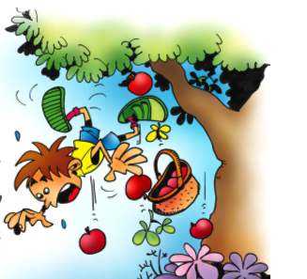
Kaj je teža?
Teža ali privlačna sila Zemlje je sila, s katero Zemlja deluje na telesa v svoji okolici. Delovanje teže lahko opazujemo pri padanju teles. Vsako telo v bližini Zemlje pade proti njeni površini.
Velikost teže je določena z dogovorom o velikosti enote za merjenje sil. Zemlja privlači 100 g utež s silo 1 N.
Teža je usmerjena proti središču Zemlje.
Oznaka: Fg

Slide 3
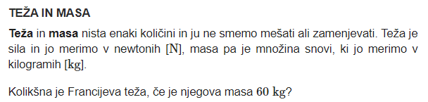

Teža in masa

Slide 4
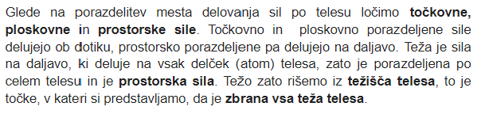
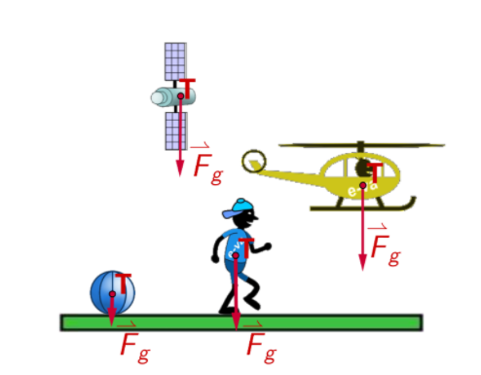

Težišče

Slide 5
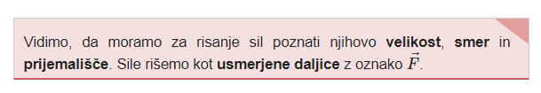
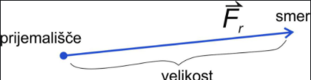
Risanje sil
Notes:
V načinu diaprojekcije kliknite puščico, da vstopite v središče za začetek dela s PowerPointom.

Slide 6
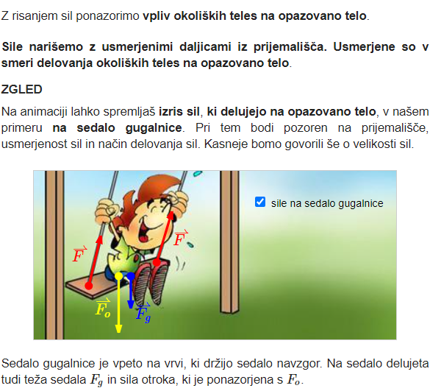
Sile na opazovano telo

Slide 7
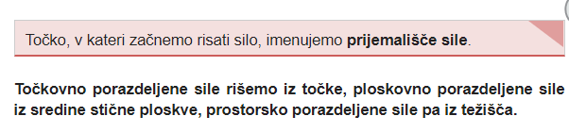
Vrste prijemališč
https://eucbeniki.sio.si/fizika8/221/index2.html

Slide 8

Velikost sil
Primer: Nariši težo, ki deluje na omaro z maso 5 kg.

